Slide 1
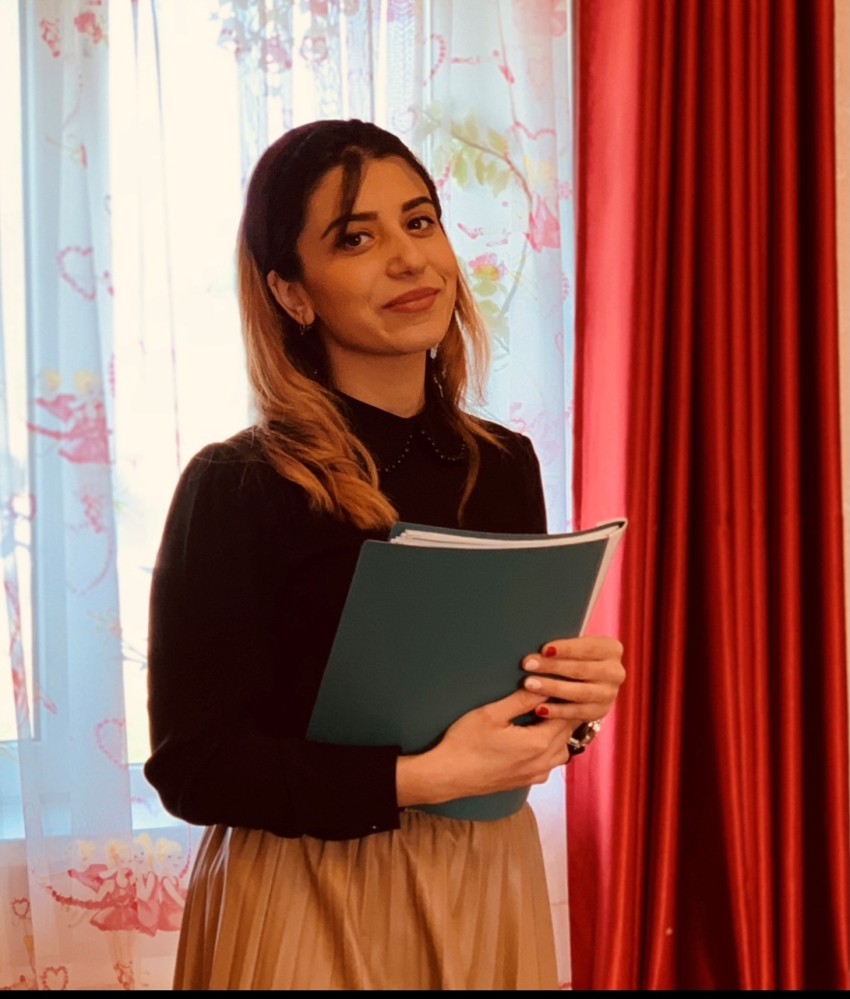
МУНИЦИПАЛЬНОЕ БЮДЖЕТНОЕ ДОШКОЛЬНОЕ ОБРАЗОВАТЕЛЬНОЕ УЧРЕЖДЕНИЕ Д/С №1 «УЛЫБКА» с.ГЕДЖУХ , ДЕРБЕНТСКОГО РАЙОНА
Портфолио к конкурсу Воспитатель года - 2021
Ходжаева Милана
Низамиевна

Slide 2
Общие сведения
Фамилия, имя, отчество: Ходжаева Милана Низамиевна
Дата рождения: 08.12.1992 г.р
Образование: среднее, педагогическое
«Государственное бюджетное образовательное учреждение среднего профессионального образования» Дербентский педагогический колледж 25.06.2013г.
Специальность: «Начальное обучение» Квалификация: учитель начальных классов с дополнительной подготовкой в области психологии
Образование: Диплом о профессиональной переподготовке
специальное (дефектологическое) образование
22.06.2020г
Специальность: логопедия Образовательное учреждение: Муниципальное бюджетное дошкольное образовательное учреждение «Детский сад №1 «Улыбка» села Геджух , Дербентского района, Республики Дагестан Должность: Логопед Стаж: общий: 7 лет; педагогический: 7лет; в данном учреждении: 7лет.

Slide 3
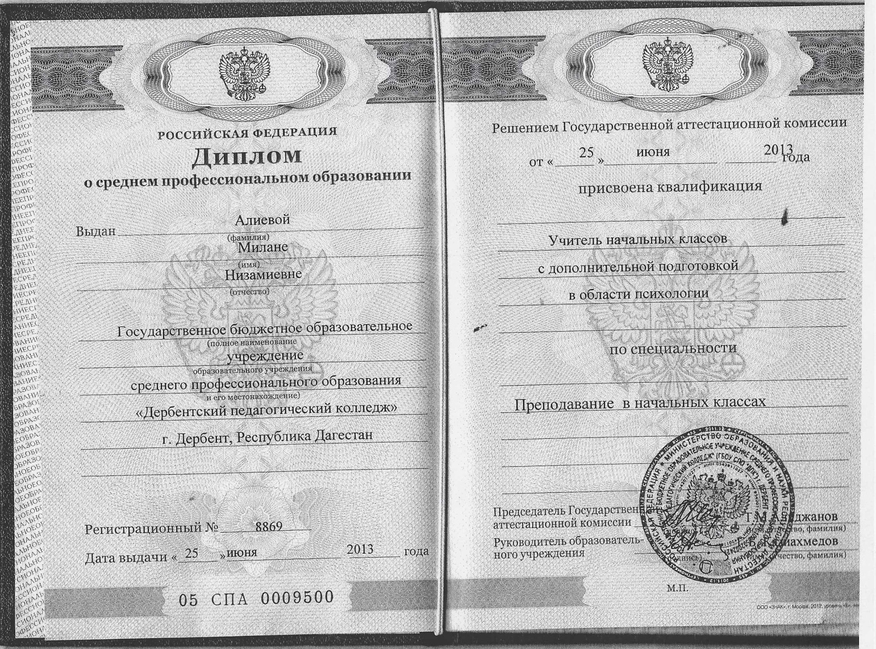
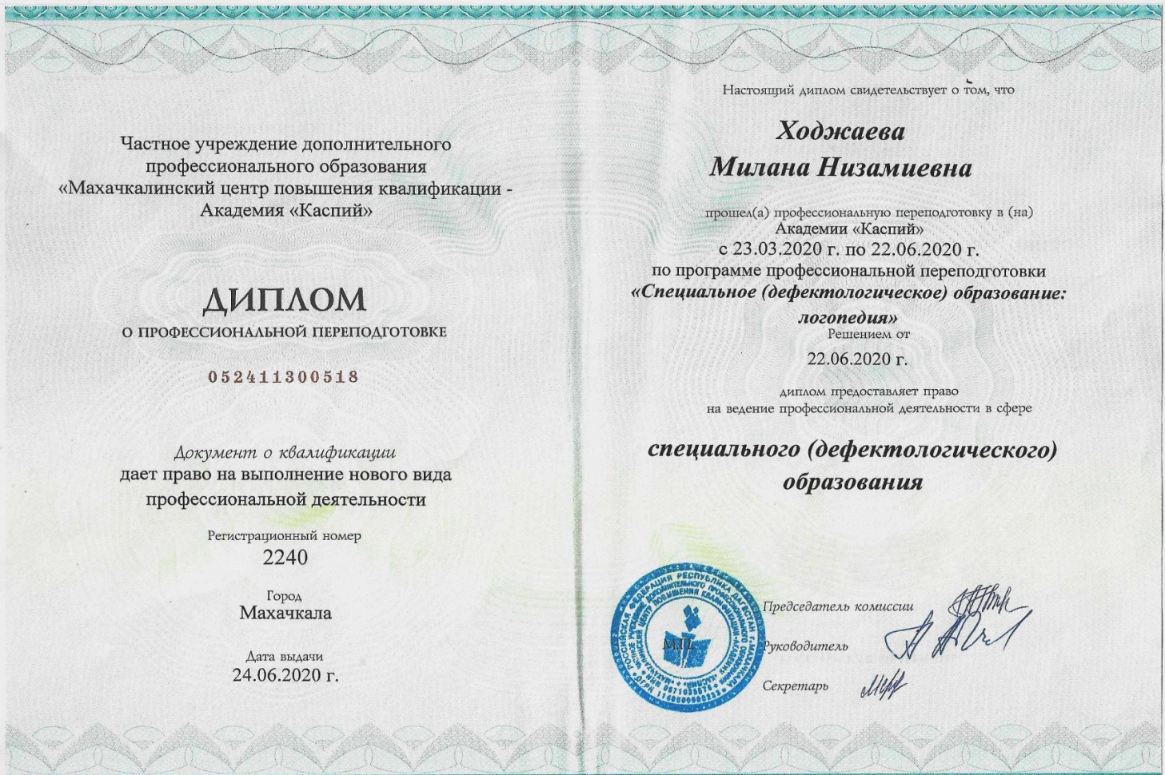

Slide 4
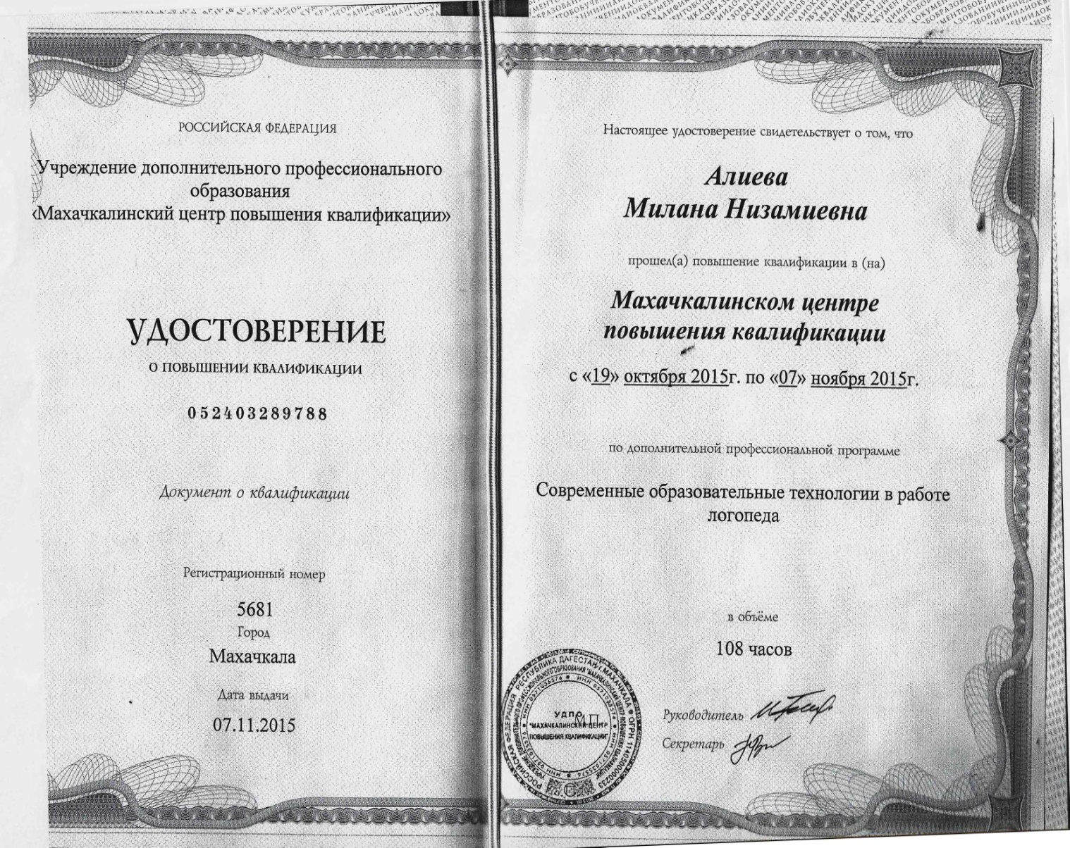
КУРСЫ ПОВЫШЕНИЯ КВАЛИФИКАЦИИ
Одним из важнейших аспектов моей деятельности считаю профессиональное саморазвитие, поэтому прохожу курсы повышения квалификации, посещаю обучающие семинары
- Курсы повышения квалификации. Учреждение дополнительного профессионального образования Республики «Махачкалинский центр повышения квалификации» по дополнительной профессиональной программе « Современные образовательные технологии в работе логопеда»

Slide 5
Являюсь слушателем курса вебинаров

Slide 6
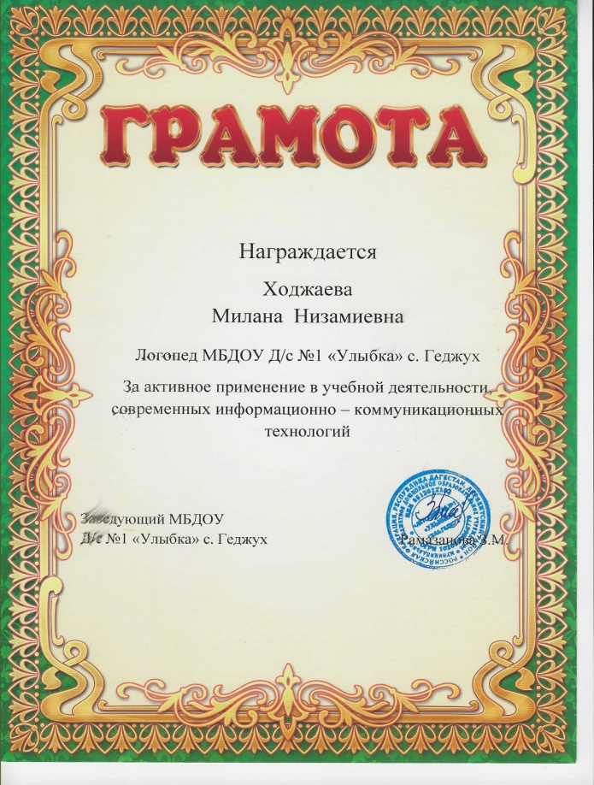

Slide 8
Эссе.
Ходжаева Милана Низамиевна - учитель-логопед
Меня всегда привлекала творческая профессия и работа с детьми.
Окончательно утвердилась я в своей профессии только тогда, когда сама стала мамой. Воспитывая своих детей, мне также приходилось применять свои знания, умения и оттачивать навыки, свои профессиональные качества.
Сегодня уже более 7 лет как я нахожусь в этой специальности.
День за днем, год за годом длится ответственная, увлекательная работа по устранению дефектов речи. Чем больше осваиваешь это ремесло, чем глубже погружаешься в этот мир дефектологии, тем разносторонней открывается этот мир интересной и трудной работы логопеда.
С каждым годом все больше детей, которым нужна моя помощь как логопеда, в умении научить не только грамотно разговаривать, но и дать им уверенность в себе.
Добиваясь результатов по исправлению недостатков речи, преодолевая трудности вместе с ребенком и его семьей, каждый раз получаешь эмоциональный отклик и учишься чему-то новому.
А когда наталкиваешься на препятствия, стремишься придумать, изобрести, открыть что-то новое и занимательное.
Именно за это я полюбила свою профессию: широту возможностей, преодоление вершин, новые открытия, блеск детских глаз, ребяческий смех, вера в себя.
Самое первое правило в моей работе: всегда принимать ребенка таким, какой он есть, видеть в нем хорошее, дать возможность поверить в свои силы.
Осознавая, что любой ребёнок достоин веры и любви, только после это я реализую цели и задачи, поставленные мной как учителем-логопедом.

Slide 9
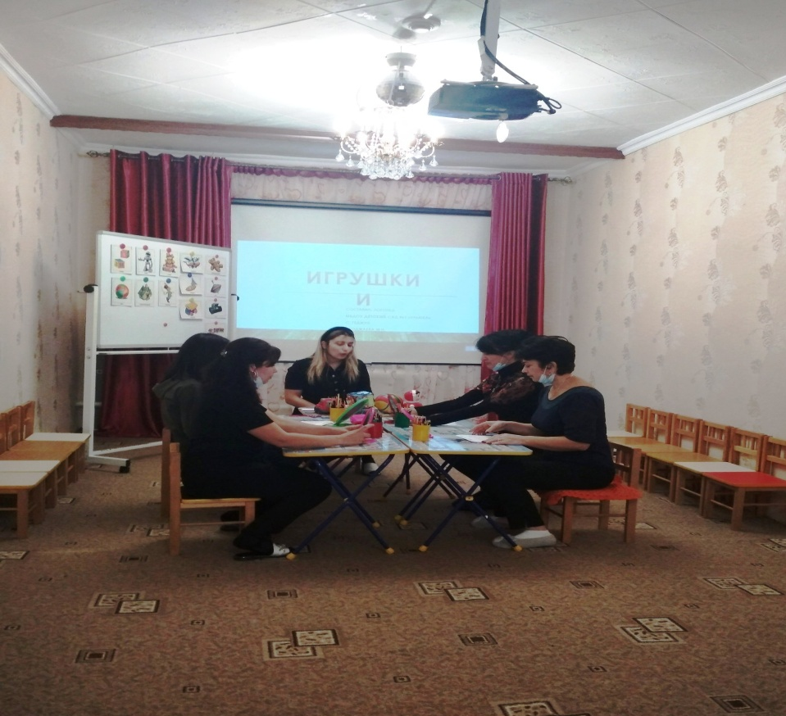
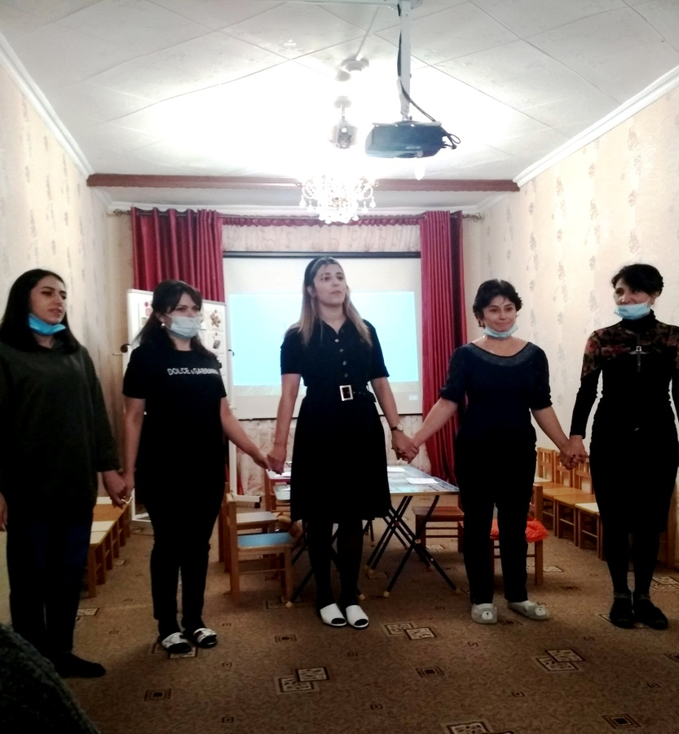
Участие в открытых мероприятиях
20.06.2020г

Slide 10
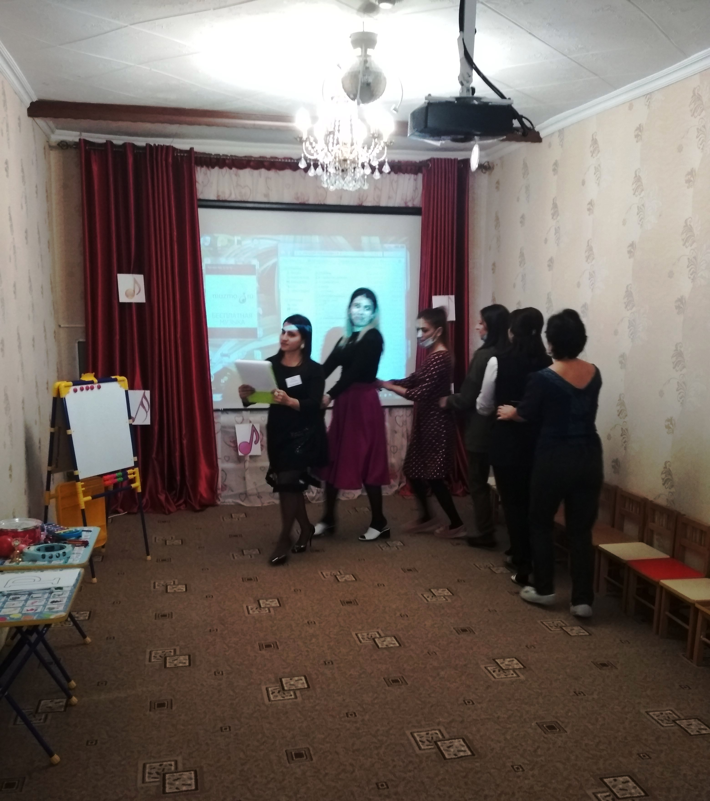
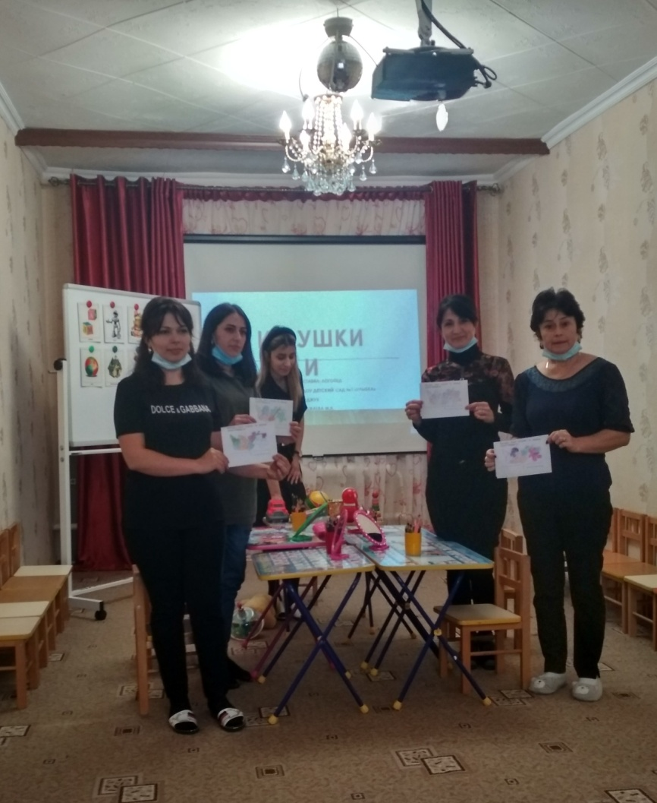

Slide 11
Основные задачи и направления работы
Организация предметно – развивающей речевой среды с учетом ФГОС ДО;
Организация коррекционно – образовательного процесса в соответствии с ФГОС ДО;
Создание специальных условий обучения и воспитания детей с ТНР;
Использование специальных образовательных программ и методов обучения и воспитания;
Применение специальных методических пособий и дидактических материалов, технических средств обучения и развития;
Специальное построение коррекционно – образовательного процесса на основе адекватных возрасту специфических детских видов деятельности.

Slide 12
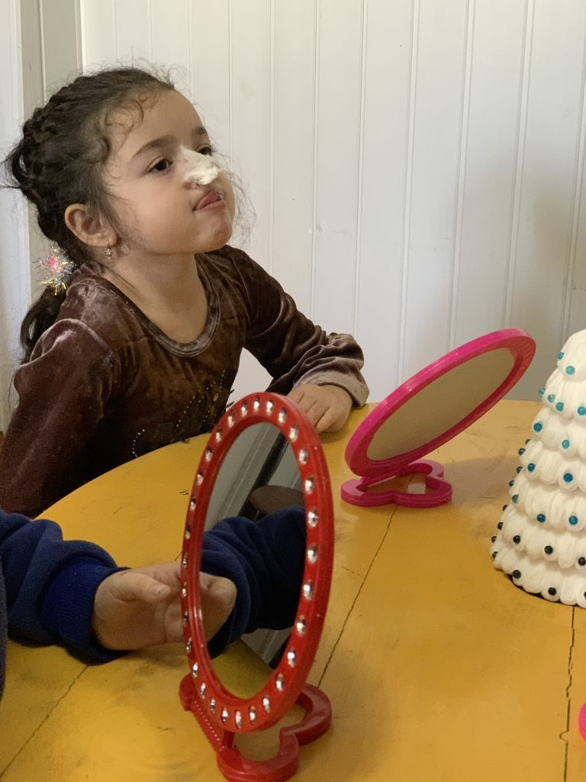
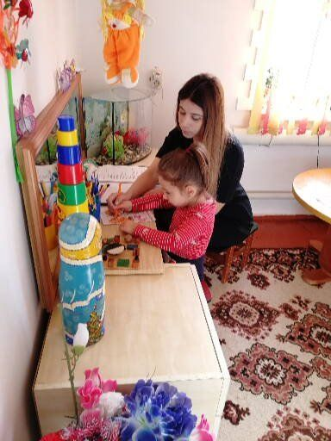
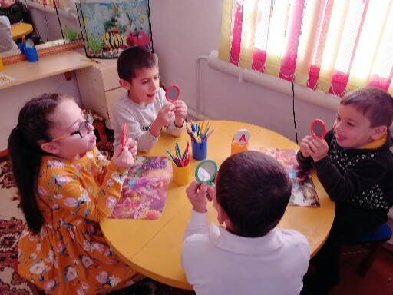
Формы организации работы:
Индивидуальные занятия;
индивидуально-подгрупповые занятия;

Slide 13
Здоровье-
сберегающие
Компьютерные
Используемые современные образовательные технологии
Проектные
Технология игрового обучения

Slide 14
Используемые современные образовательные технологии
Информационно-компьютерные технологии (ИКТ);
Здоровьесберегающие технологии;
Технология игрового обучения;
Проектный метод.

Slide 15
Мониторинг динамики речевого развития воспитанников
на логопункте МБДОУ Д/С №1«Улыбка» на 2019-2020 учеб. год
Требования ФГОС ДО к условиям реализации программы исходят из того, что формы и методы работы с дошкольниками должны обеспечивать полноценное развитие личности детей в сферах социально – коммуникативного, познавательного, речевого, художественно – эстетического и физического развития личности детей на фоне их эмоционального благополучия и положительного отношения к миру, к себе и к другим людям.
Сроки проведения мониторинга – 2 раза в год (сентябрь-май).
Объект мониторинга:
дети 5-7 лет с нарушением речи
Направления мониторинга: мониторинг качества коррекционно-развивающей работы: первичная и итоговая диагностика уровня сформированности компонентов языковой системы, отслеживание динамики речевого развития старшего дошкольного возраста, владеющих вербальными средствами общения.
Цель мониторинга: выявление и оказание логопедической помощи воспитанникам с нарушением речи, оценка качество коррекционно-развивающей работы с воспитанниками, имеющими трудности усвоения программного материала.
Задачи мониторинга:
-определить уровень сформированности фонетико-фонематической, лексико-грамматической сторон речи, связной речи ребенка на начало и конец учебного года;
-уточнить структуру дефекта путем качественного и количественного анализа степени выраженности нарушений разных сторон речи (речевого профиля);
-сформулировать направления индивидуальной и подгрупповой коррекционной работы;
-скомплектовать группы детей на основе общности структуры нарушений речи;
-отследить динамику речевого развития ребенка и оценить эффективность коррекционно-педагогической работы за отчетный период.
-оценить влияние образовательного процесса, организуемого в дошкольном учреждении на развитие ребенка.

Slide 16
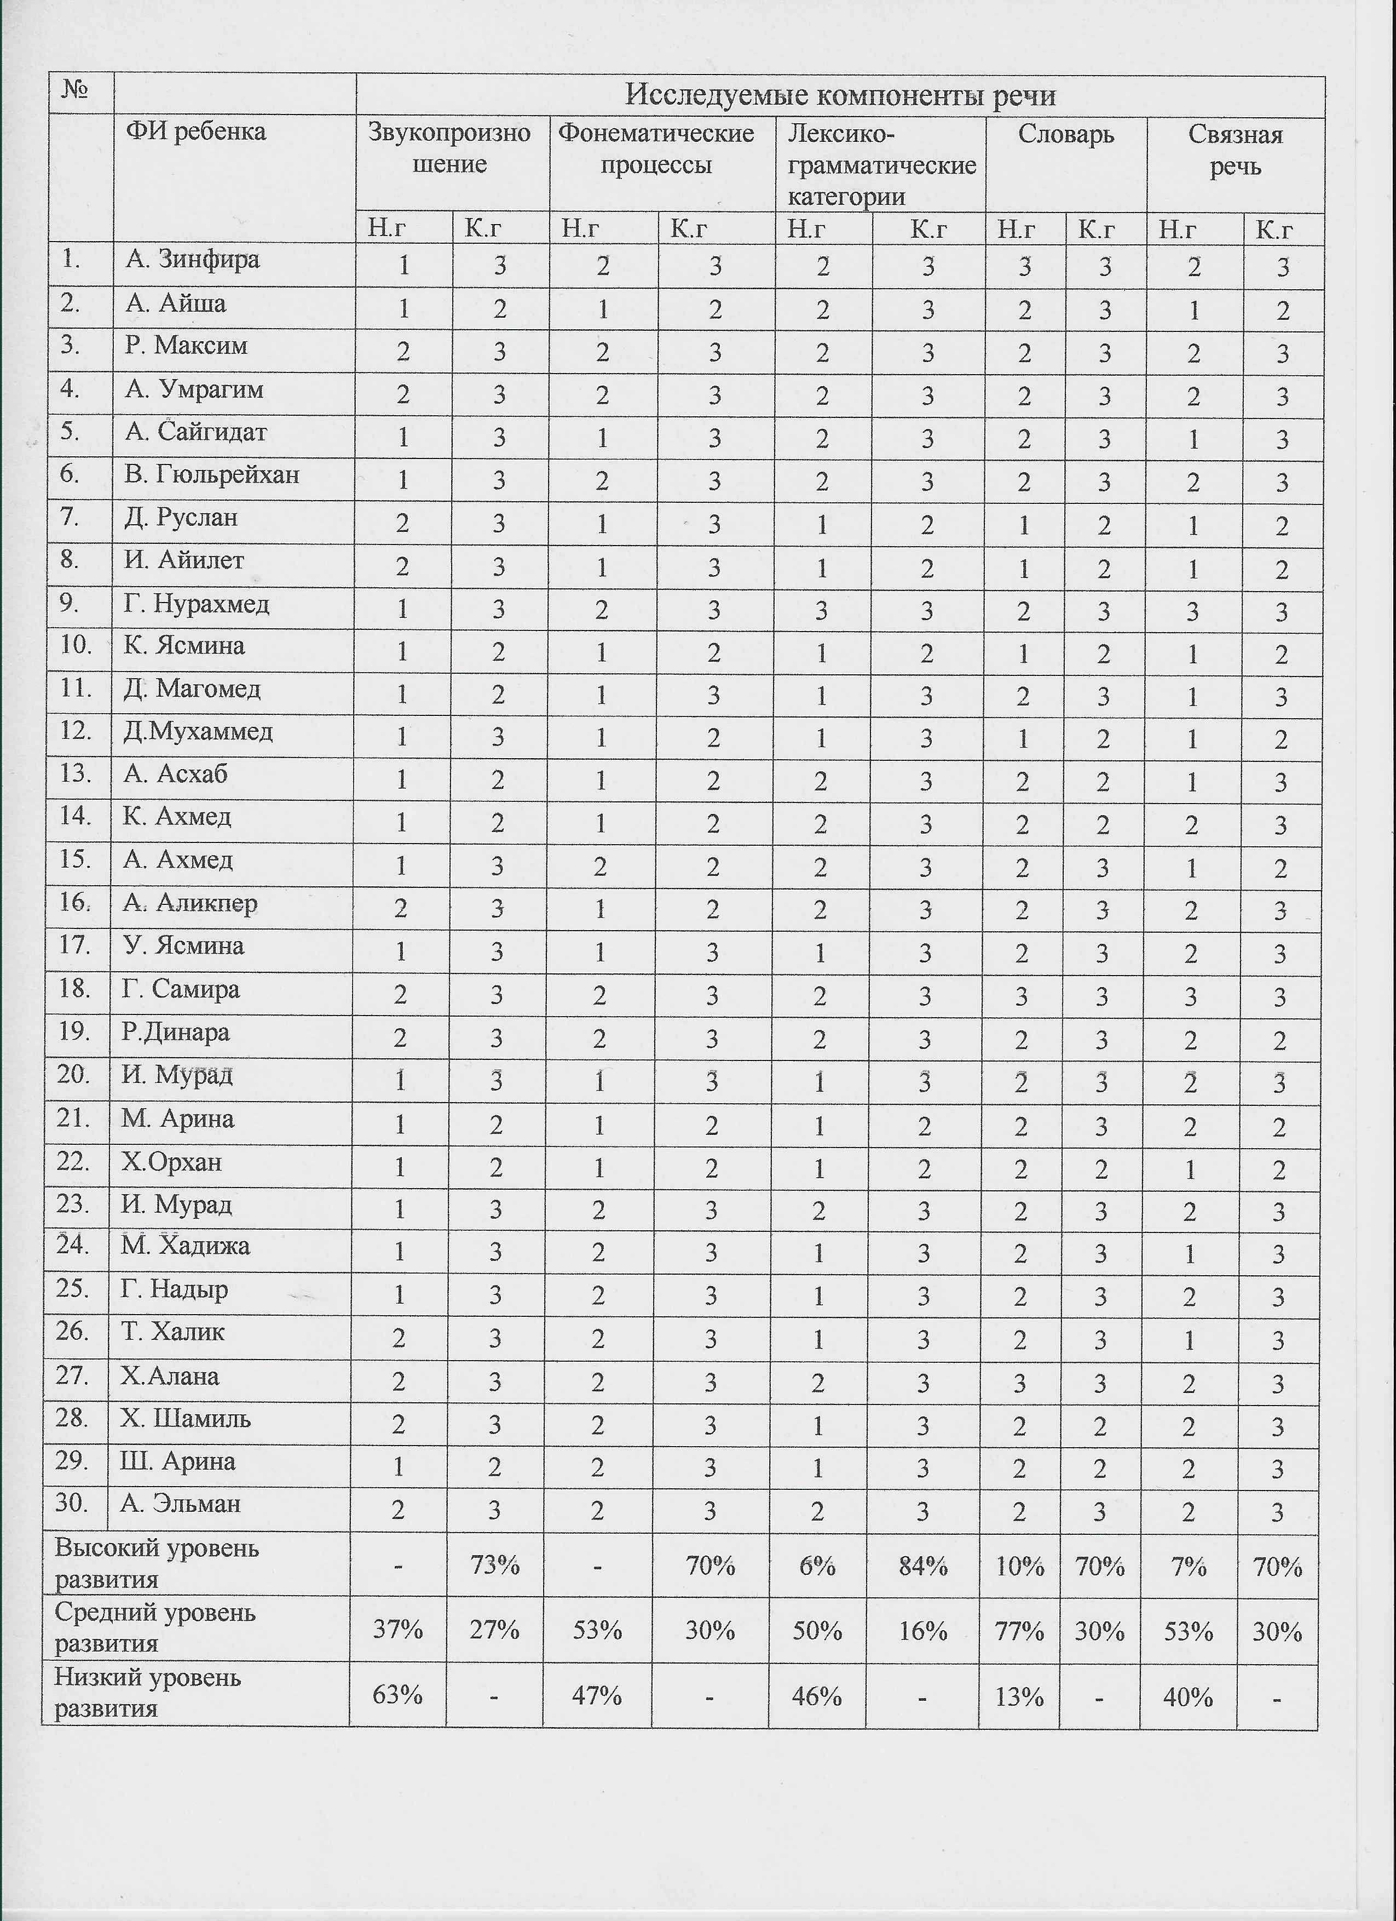

Slide 17
Прослеживается тенденция высокого уровня по разделам:
-«Звукопроизношение» с 0% до 73%;
-«Фонематические процессы» с 0% до 70%;
-«Лексико – грамматические категории » с 6% до 84%;
-«Словарь» с 10% до 70%;
-«Связная речь» с 7% до 70%;
Анализ результатов логопедической коррекции показал следующую динамику речевого развития каждого ребенка, что в процессе регулярного систематического проведения коррекционно-развивающих занятий, использования разнообразных методов и способов сформировались все компоненты речи. В целом уровень речевого развития детей стабилен, что подтверждают результаты мониторинга. Дети к концу обучения достаточно хорошо владеют устной речью, могут выражать свои мысли и желания, проявляют предпосылки грамотности, легко выделяют звуки в словах. Задавая вопросы взрослым и сверстникам, дети интересуются причинно-следственными связями, пытаются самостоятельно придумывать объяснения явлениям природы и поступкам людей.
Рекомендации:
Осуществлять более тесную связь с родителями через проведение индивидуальных и подгрупповых консультаций, поскольку общая осведомленность детей, их словарный запас, грамматические представления во многом зависят от ближайшего окружения.

Slide 18
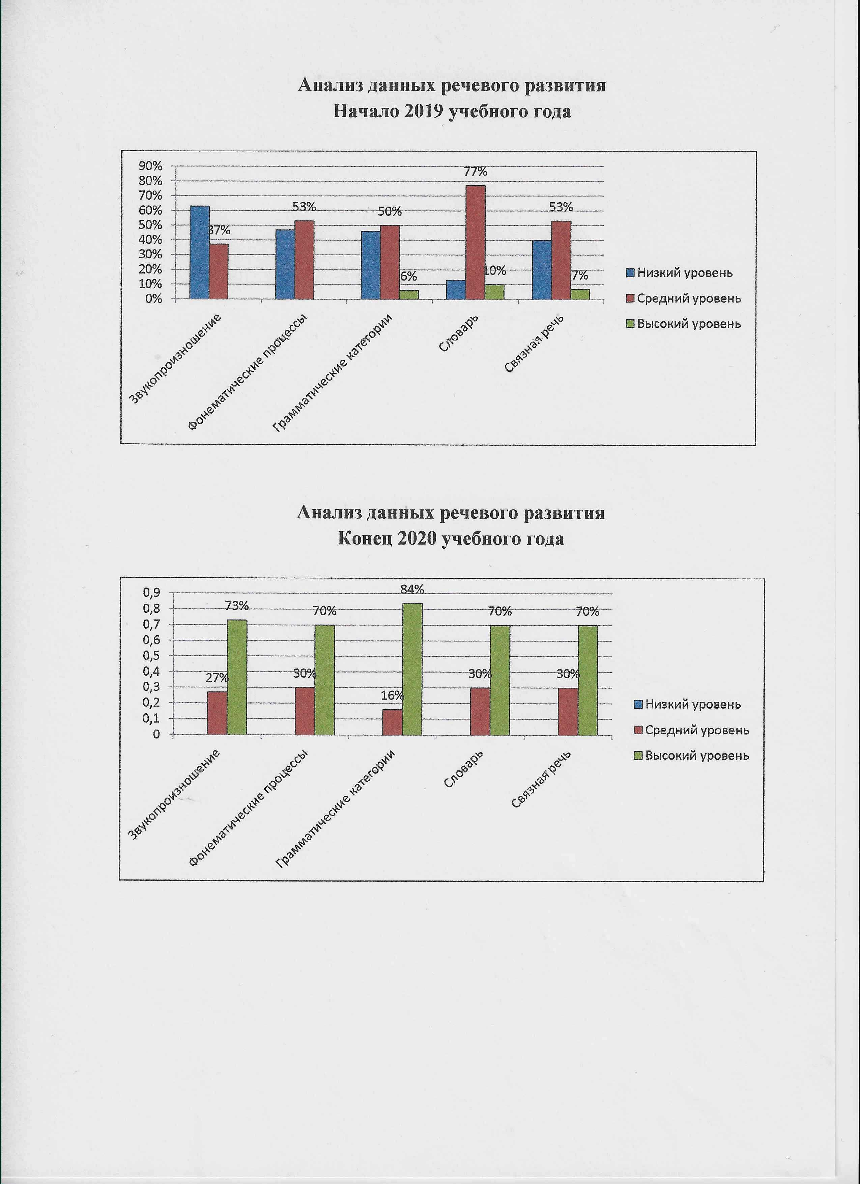

Slide 19
Анкета для родителей Уважаемые родители! Нам важно знать ваше отношение к познавательно-исследовательской деятельности детей. Подчеркните один из вариантов ответов или ответьте на предложенный вопрос. 1. Часто ли Ваш ребенок задает вопросы? (Да / Нет / Никогда) 2. Как Вы на них реагируете? а) стараюсь доступно рассказать ребенку все, что знаю; б) отвечаю первое, что приходит в голову; в) говорю, что у меня нет времени. 3. В чем проявляется исследовательская активность Вашего ребенка? а) предпочитает самостоятельно исследовать окружающие его предметы; б) любит узнавать новое из разных источников (просмотр телевизионных передач, чтение детских энциклопедий, рассказы взрослых). в) редко проявляет исследовательскую активность. 4. С какими предметами и материалами любит экспериментировать Ваш ребенок? 5. Как Вы думаете, нужно ли проводить элементарные опыты или занятия по экспериментированию в детском саду? ДА НЕТ (нужное подчеркнуть) 6. Как вы поддерживаете интерес ребенка к экспериментированию? 7. Нужна ли Вам консультационная помощь по организации детского экспериментирования в домашних условиях? ДА НЕТ (нужное подчеркнуть). Благодарим Вас за сотрудничество!

Slide 20
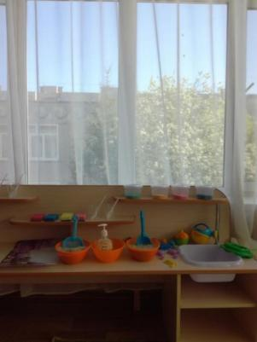
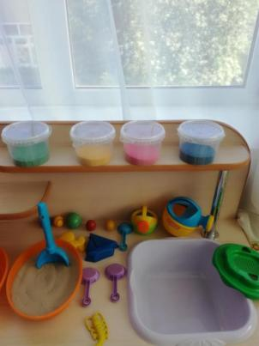
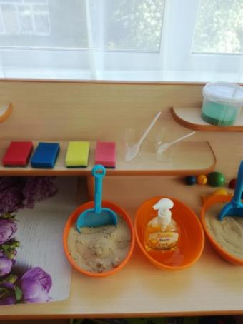
Уголок экспериментирования

Slide 21
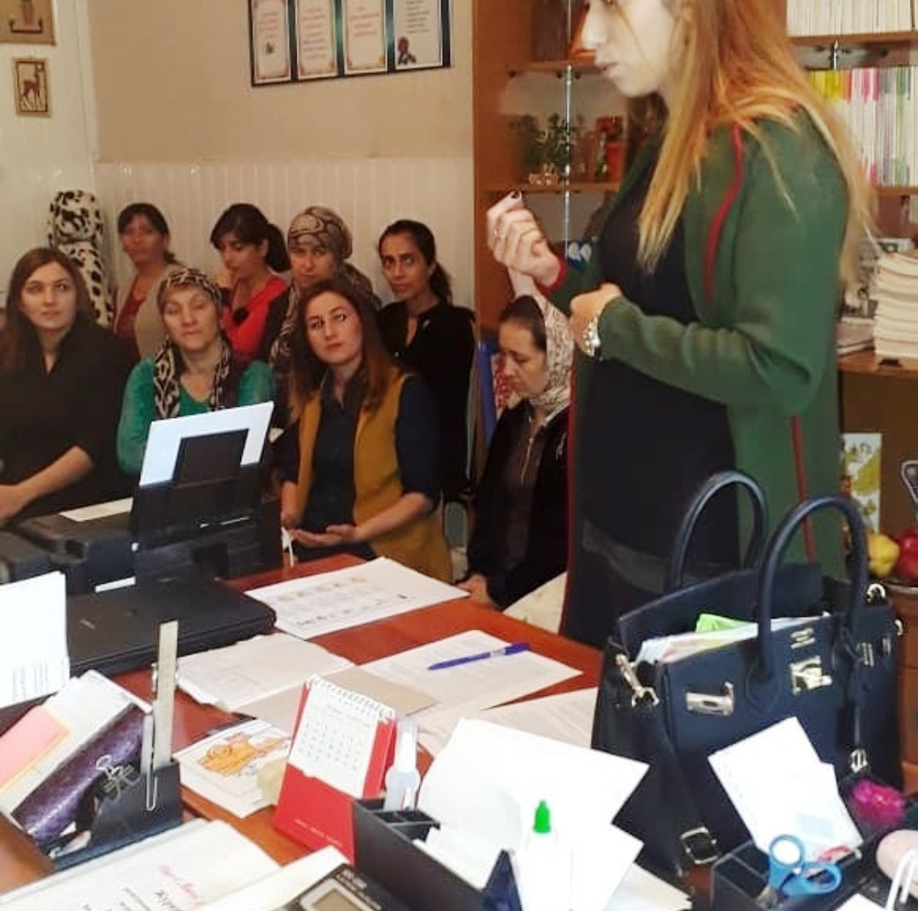
Планирование работы с родителями воспитанников – первый шаг на пути построения эффективного взаимодействия. Используя разнообразные формы вовлечения родителей в жизнь детского коллектива, стараюсь добиться единства.

Slide 22
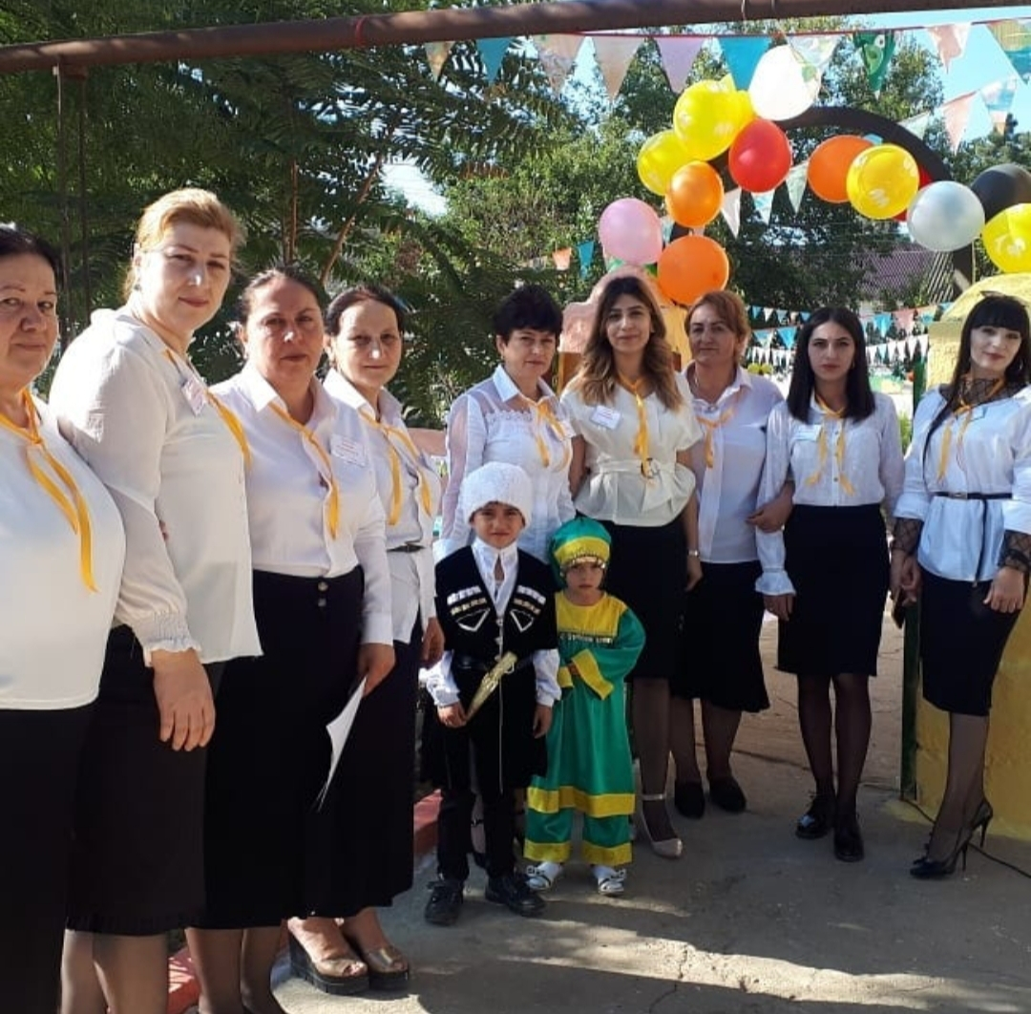
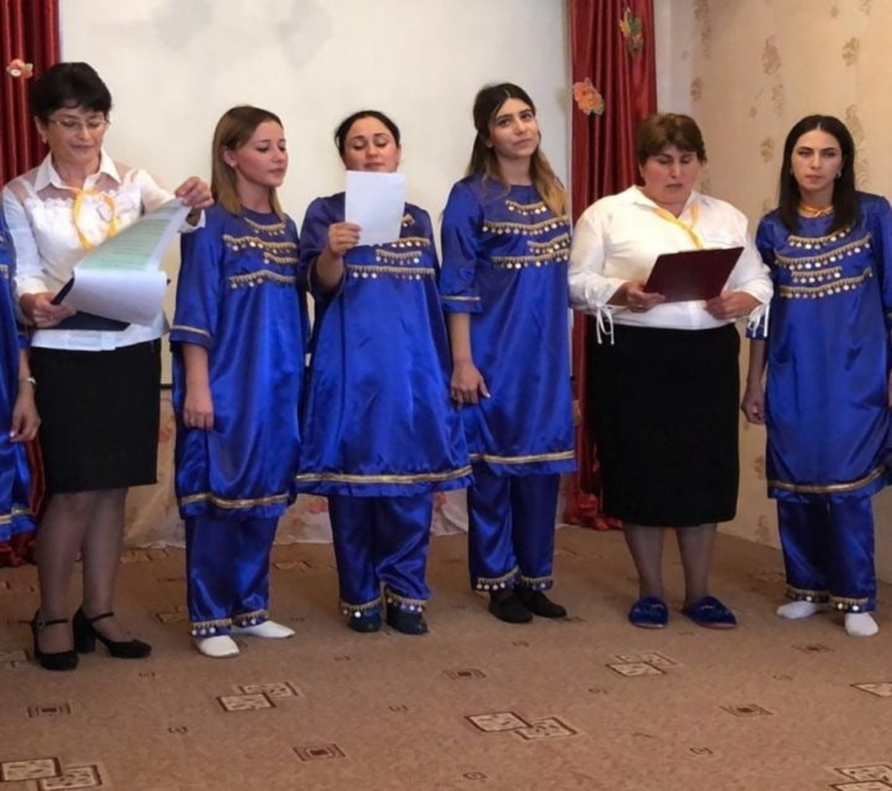

Slide 23
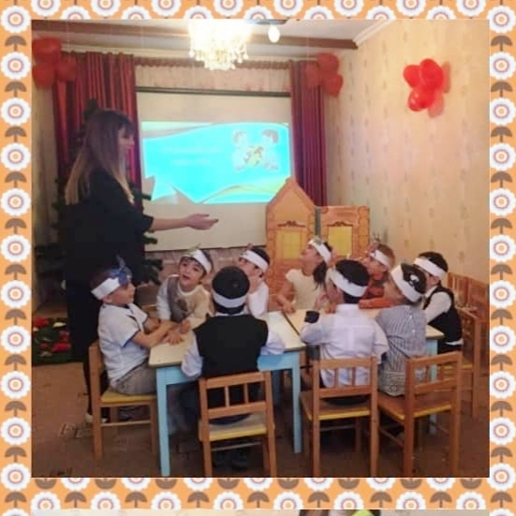
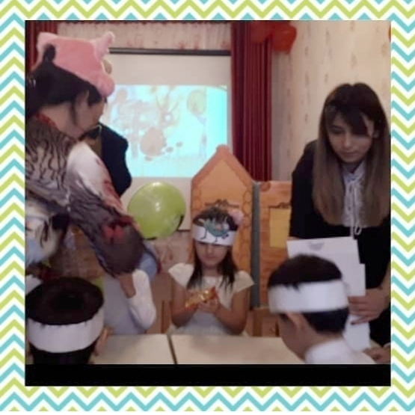
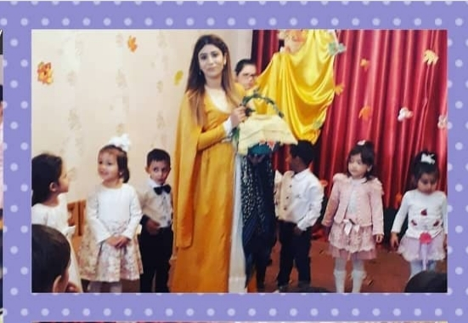
Фотогалерея

Slide 24
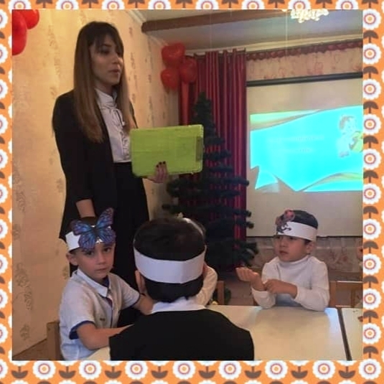
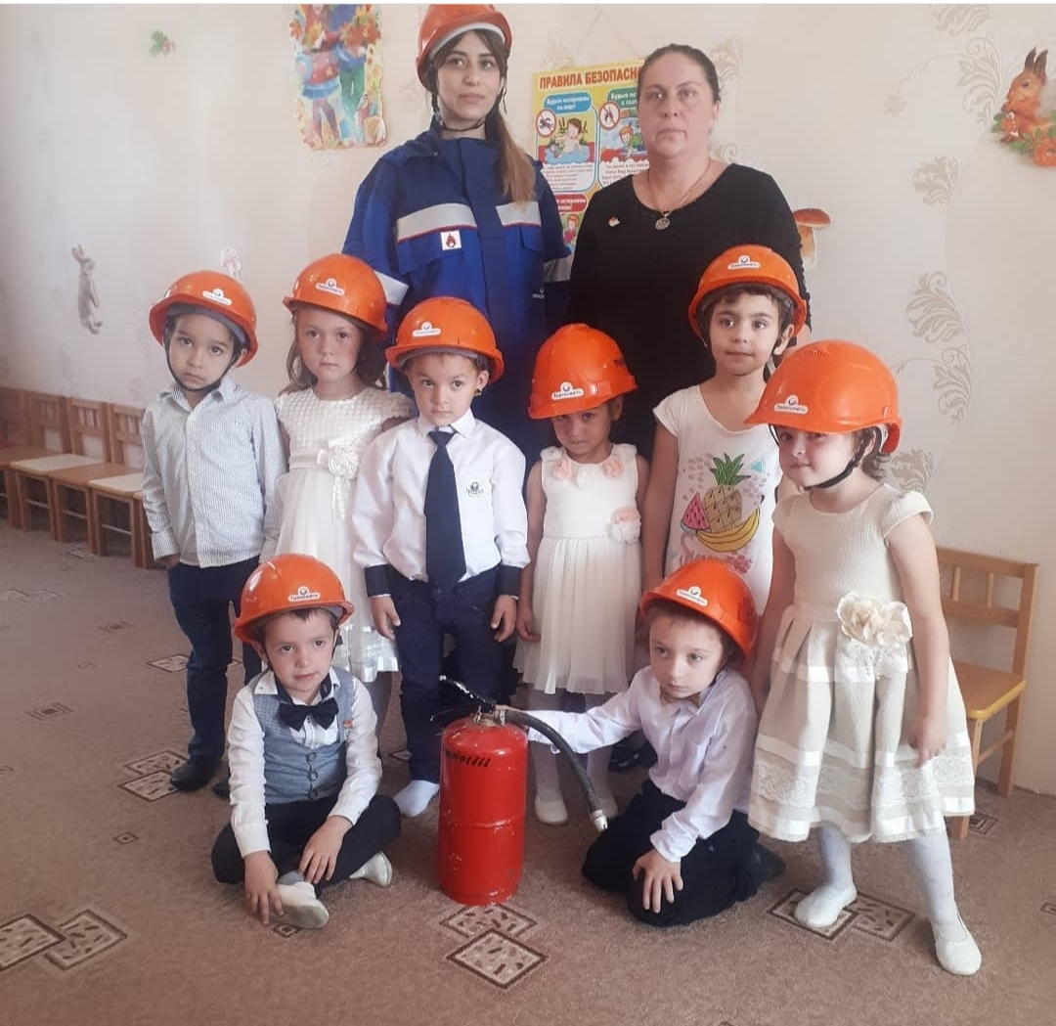

Slide 25
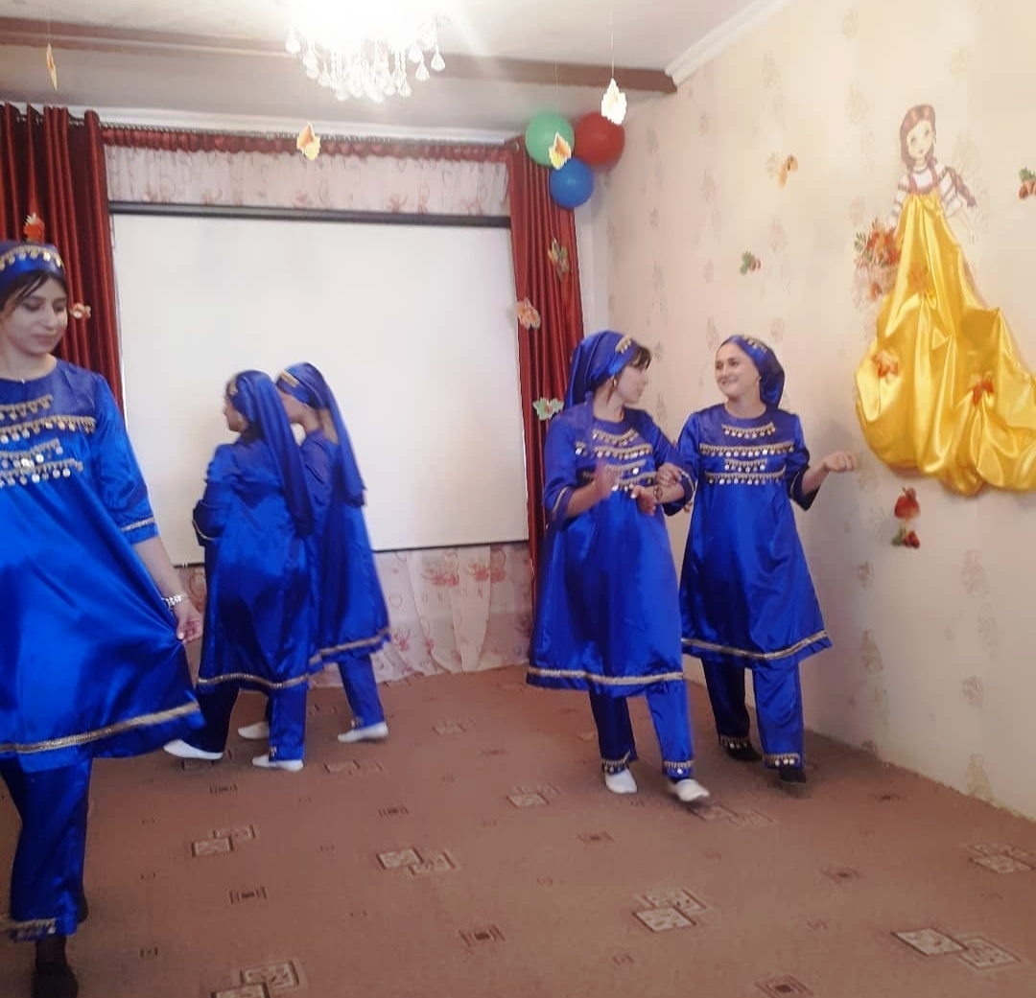
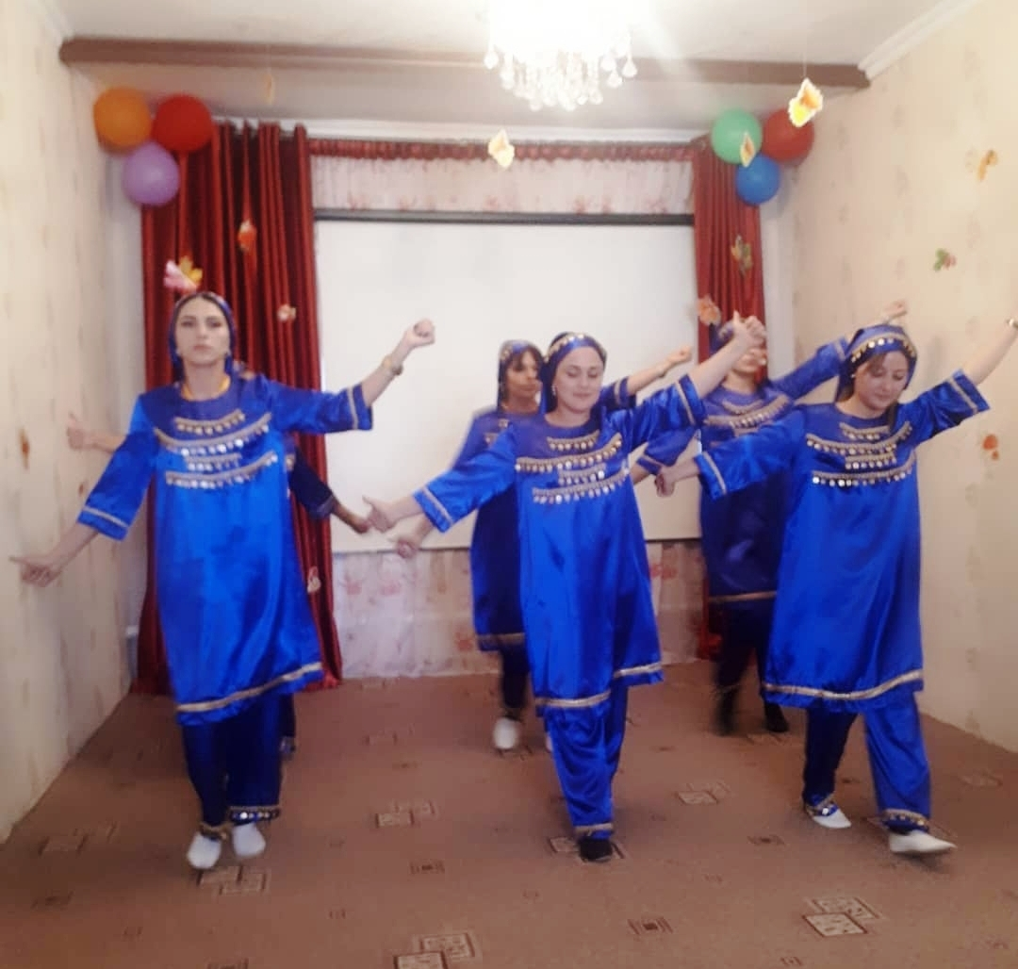

Slide 26
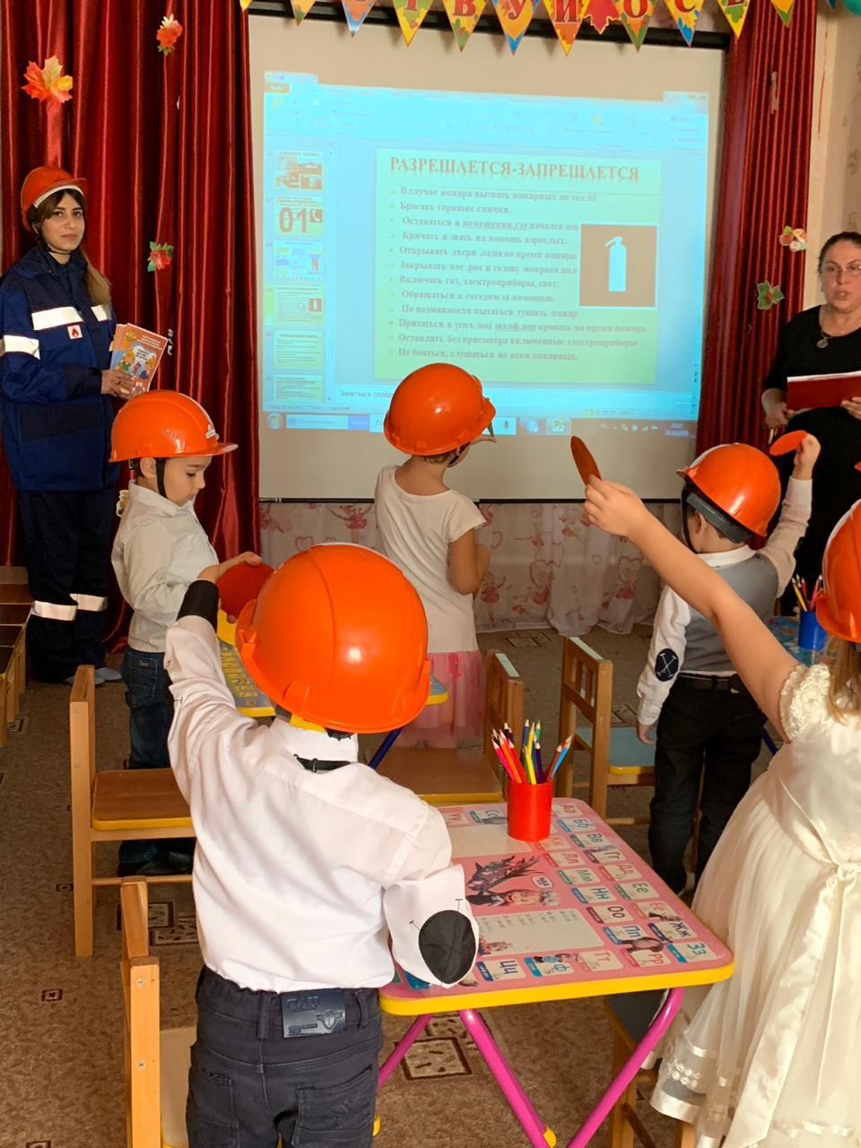
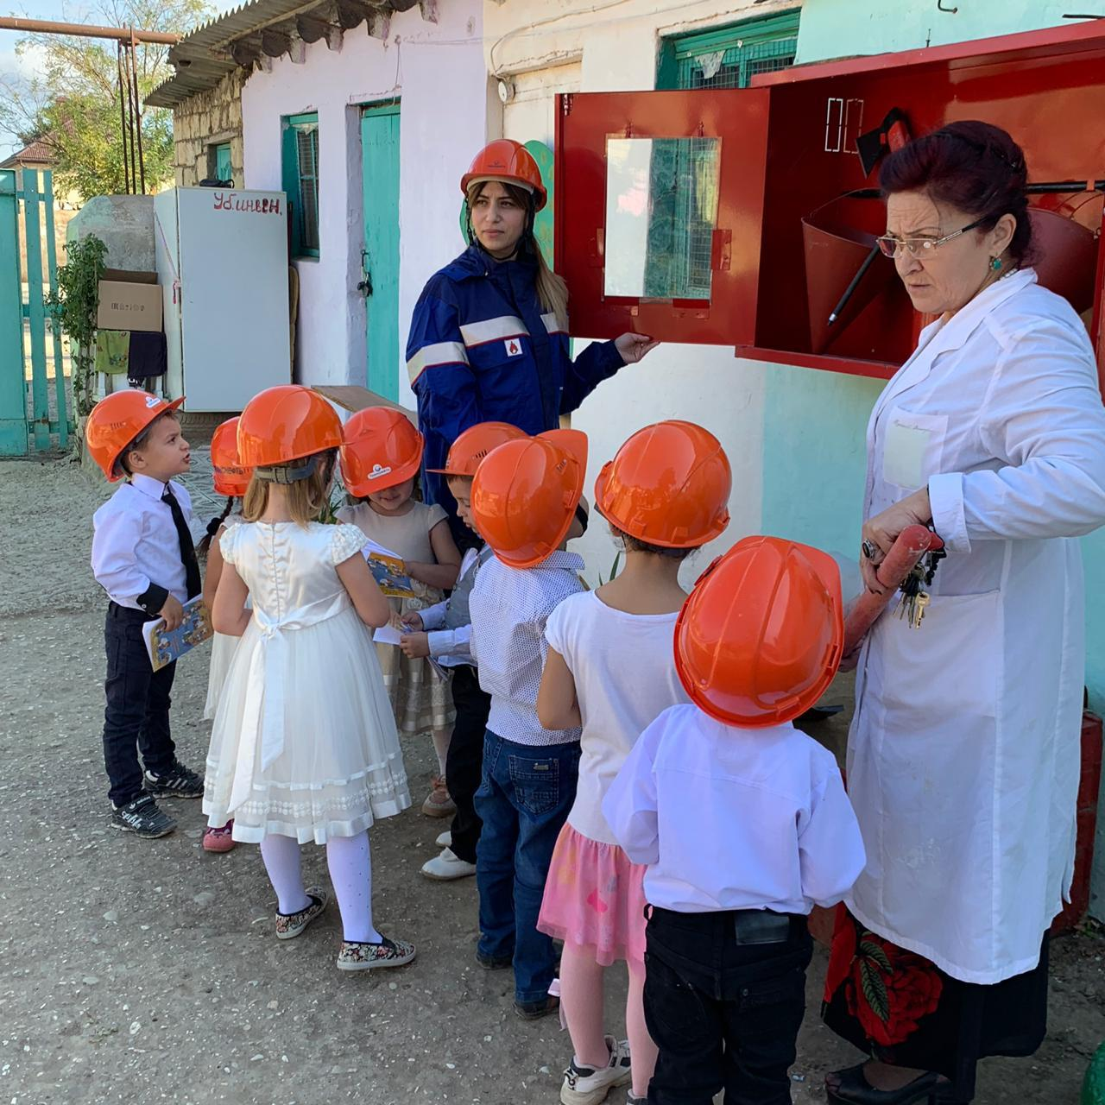

Slide 27
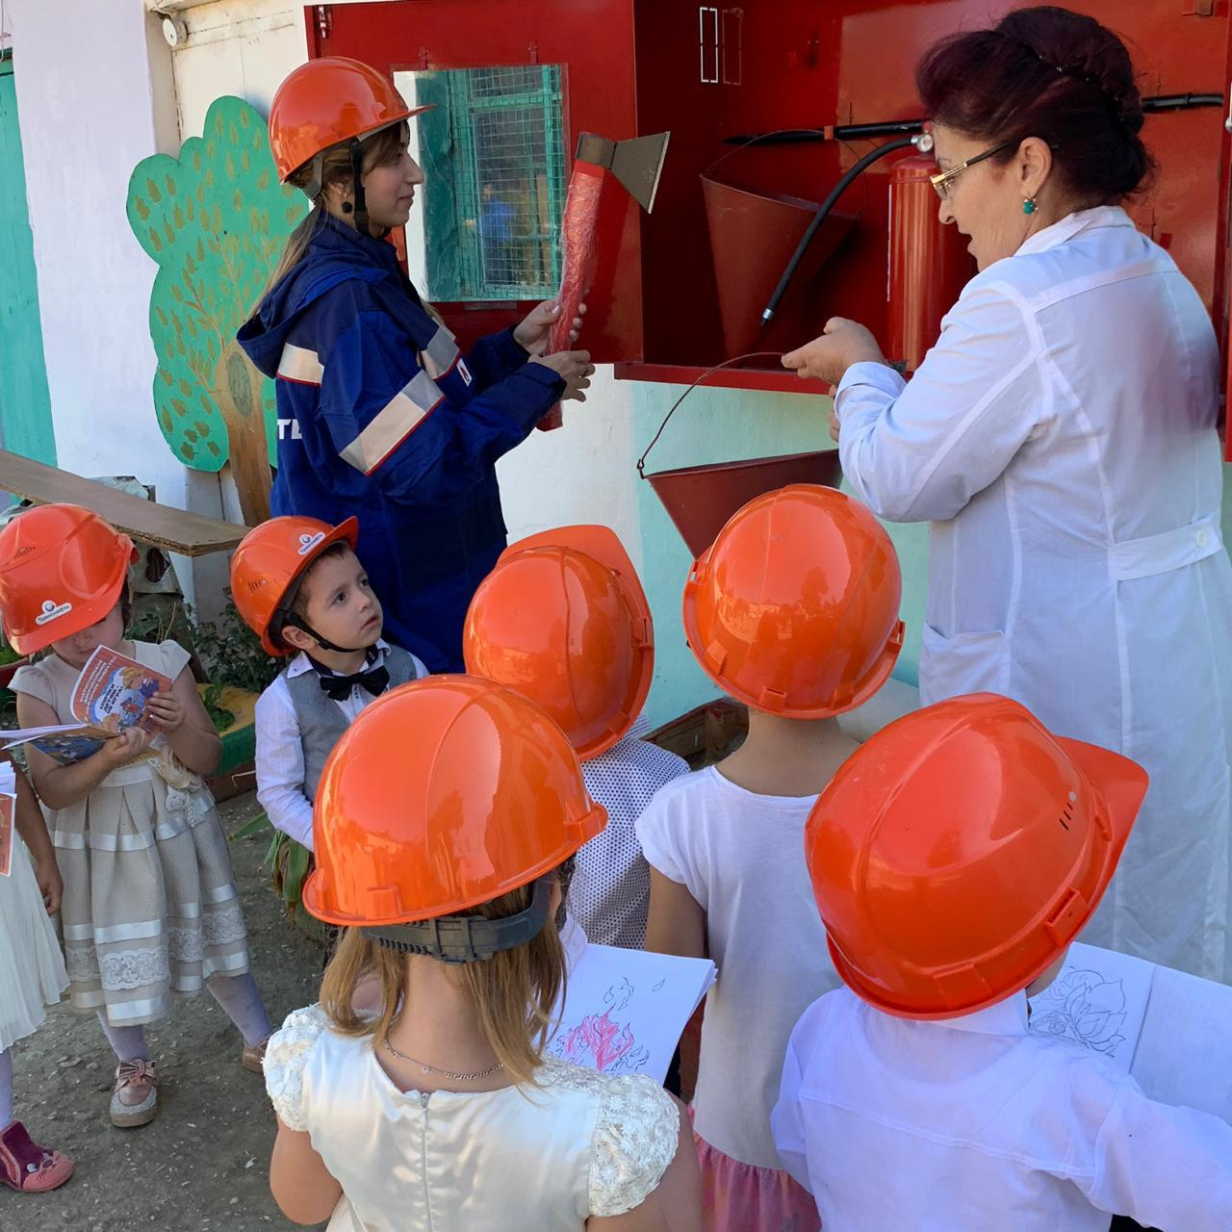
Следующий принцип в моей работе: «Не позволять ребёнку оставаться без дела». Я считаю, что интересы ребёнка нужно развивать, стимулировать его к занятости.

Slide 28
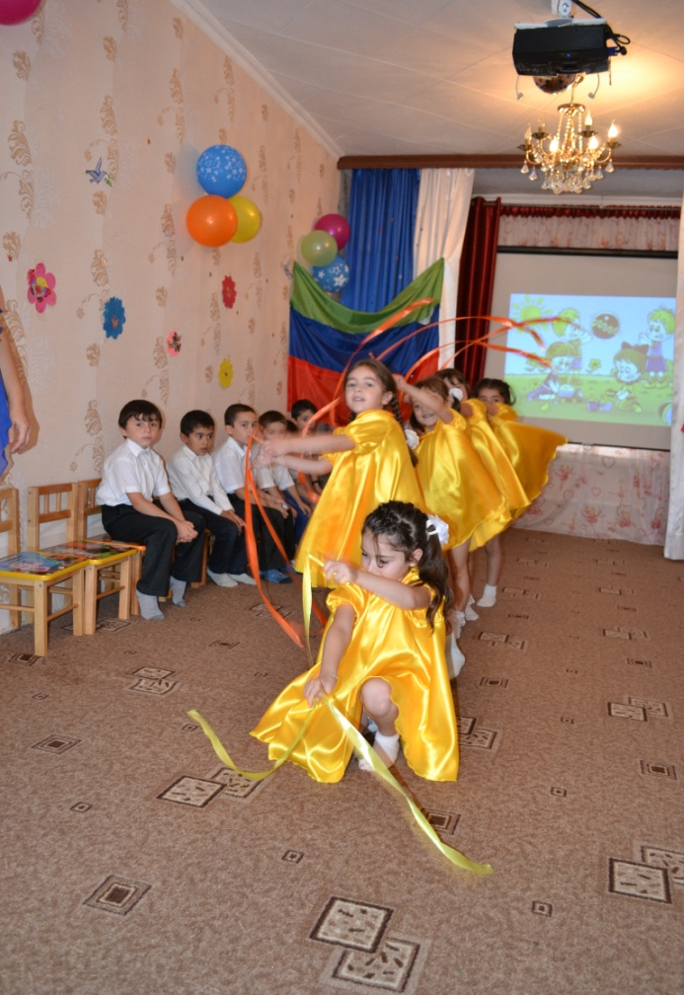
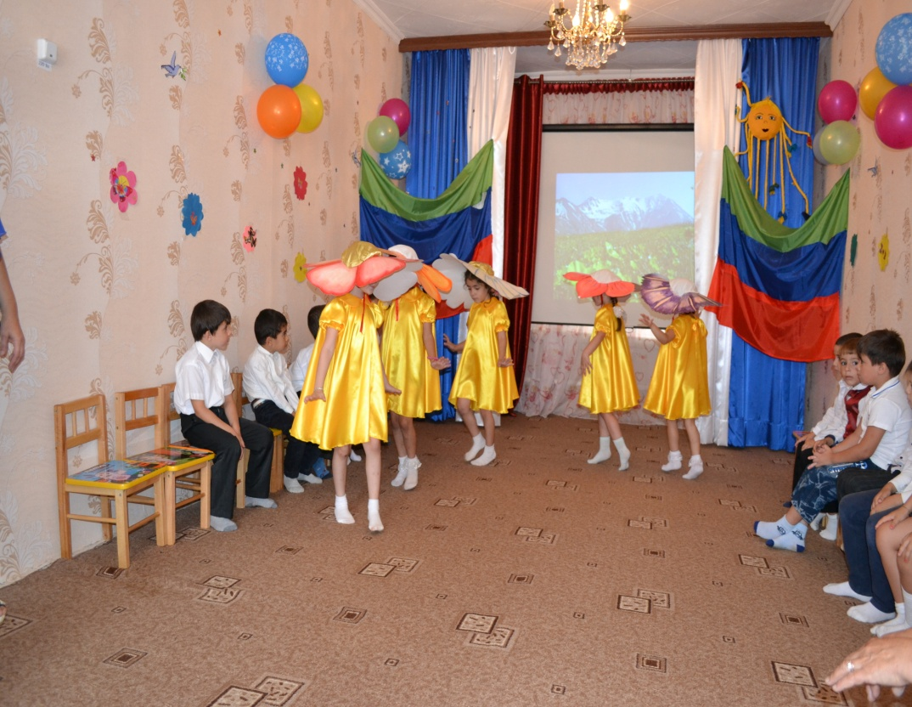

Slide 29
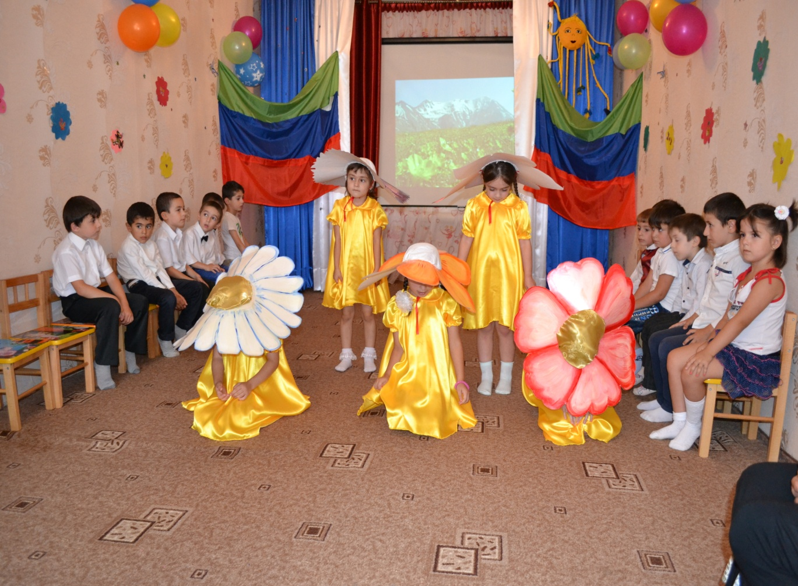
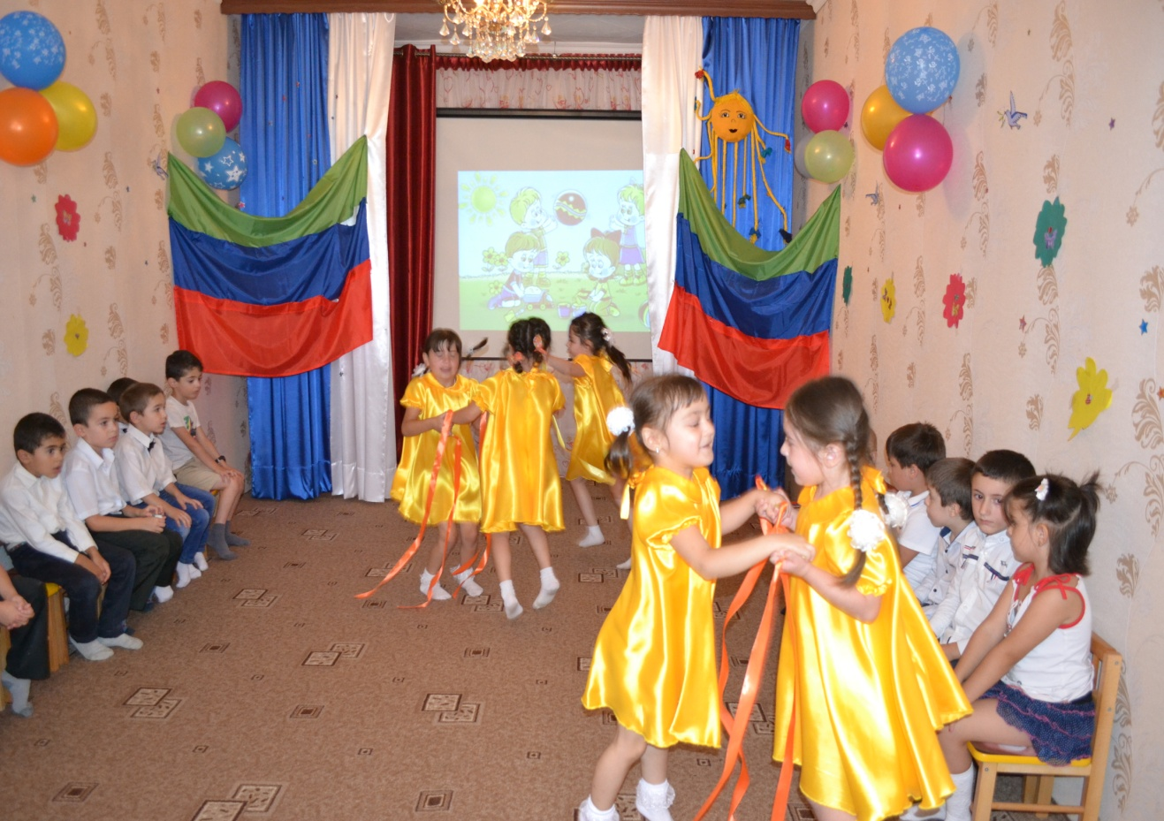

Slide 30
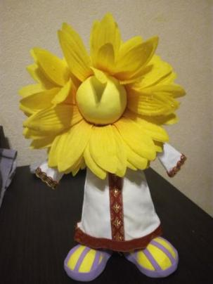
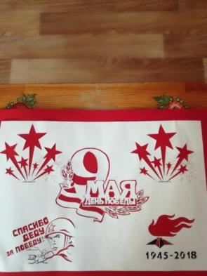
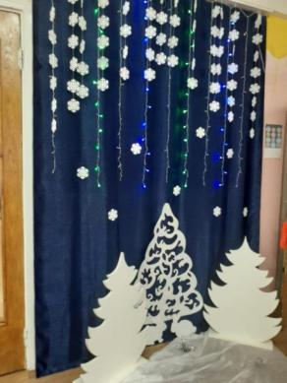
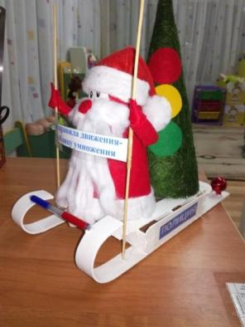
Мое творчество

